Slide 1
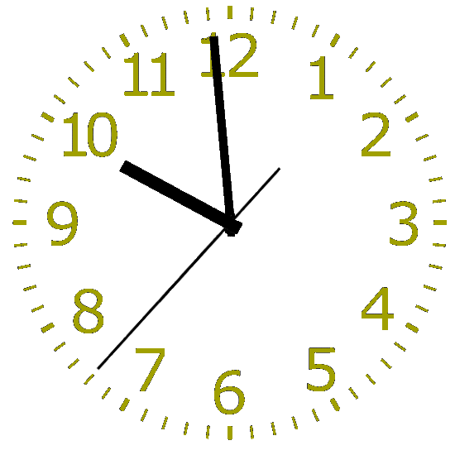
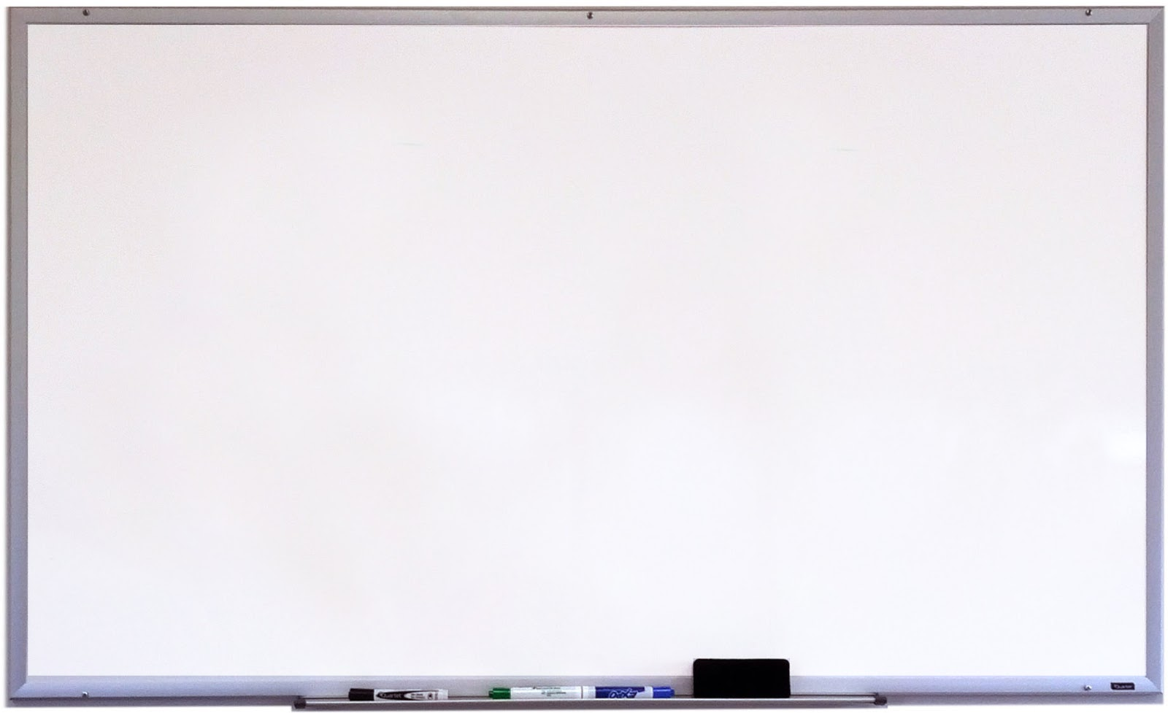
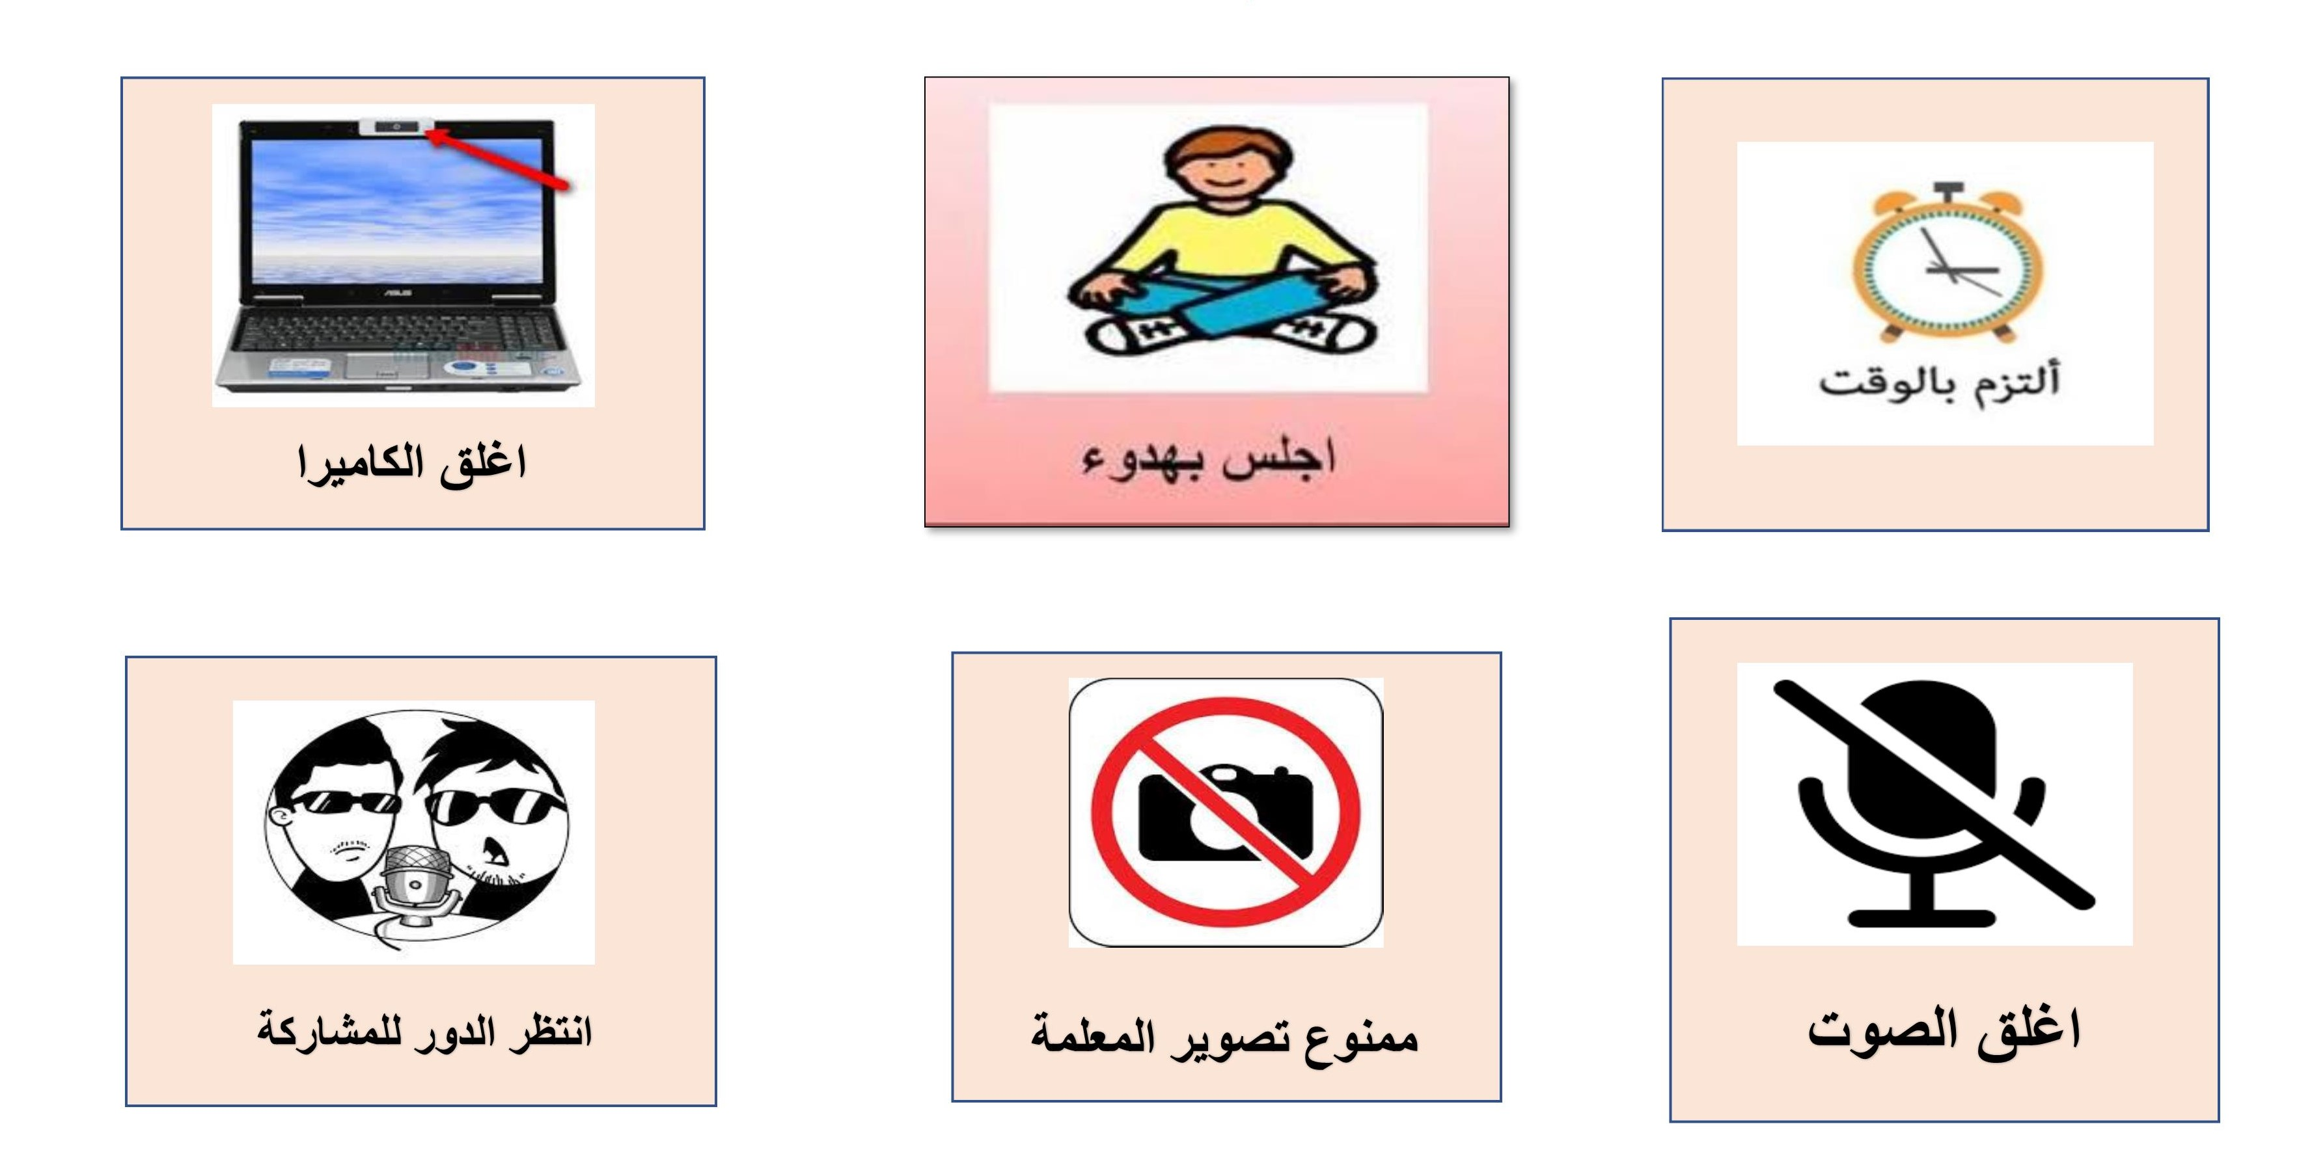
القوانين الصفية الإلكترونية
إعداد المعلمة :فاطمة رباع روضة و مدرسة الرمس ح1

Slide 2
القوانين الصفية الإلكترونية

Slide 3
بسم الله الرحمن الرحيم
القوانين الصفية الإلكترونية
اليوم :
التاريخ :
اللغة العربية
المادة :
الحصة :

Slide 4
القوانين الصفية الإلكترونية
سأتعلم اليوم :-
يميز الـمتعلم بين المقطع الساكن و الشدة
ينطق المـتعلم الكلمات المشددة نطقا صحيحا

Slide 5
صَفّي
ماجِـدٌ: صَفّي جَمـيل ، فَسيحٌ وَ مُرَتَّبٌ ، فـي مَكْتَبَةِ الصَّفِّ كُتُبٌ مٌفيدَةٌ
وَ قِصَصٌ مُمْتِعَةٌ وَ حاسوبٌ جَديدٌ ، وَ صُوَرٌ مُلَوَّنَةٌ .
نَرْسُمُ فـي الصَّفِّ الْعَلَمَ بِالْأَلْـوانِ ، نَبْنـي الْبُرْجَ بِعُلَبٍ وَ عيـدانٍ .
نَقْرَاُ الْحُروفَ وَ الْكَلِماتِ وَ نُنْشِدُ أَحْلى أَلْحانٍ
الْمُعَلِّمَةُ : بِالْعِلْمِ و الْعَمَلِ نَبْني الْأَوْطانَ .

Slide 6
ماذا يوجد في صف ماجد ؟
ماذا فعل ماجد ؟
بم نرسم العلم ؟
ماذا يستخدم ماجد في بناء البرج ؟
كيف نحمي الأوطان ؟

Slide 7
أقرأ الكلمات في المجموعة أ و الكلمات في المجموعة ب و ألاحظ الفرق بين الكلمات :
ب | أ
مُرتَّب | مَــكْتَبَةِ
مُلَــوَّنَةٌ | مُمْتِعَة
صَفـّي | نَرْسُم
الْمُعَلِّمَة | نَـــقْرَأ

Slide 8
اضغط على الكلمات التي تحتوي على المقطع الساكن :
تَمْرٌ
تَمْرٌ
بَحْـرٌ
رَمْلٌ
بَحْـرٌ
بُرْجٌ
رَمْلٌ
بُرْجٌ
كَهْفٌ
جدّي
كَهْفٌ
شَـدَّ

Slide 9
القوانين الصفية الإلكترونية
ينطق المـتعلم الكلمات المشددة نطقا صحيحا

Slide 10
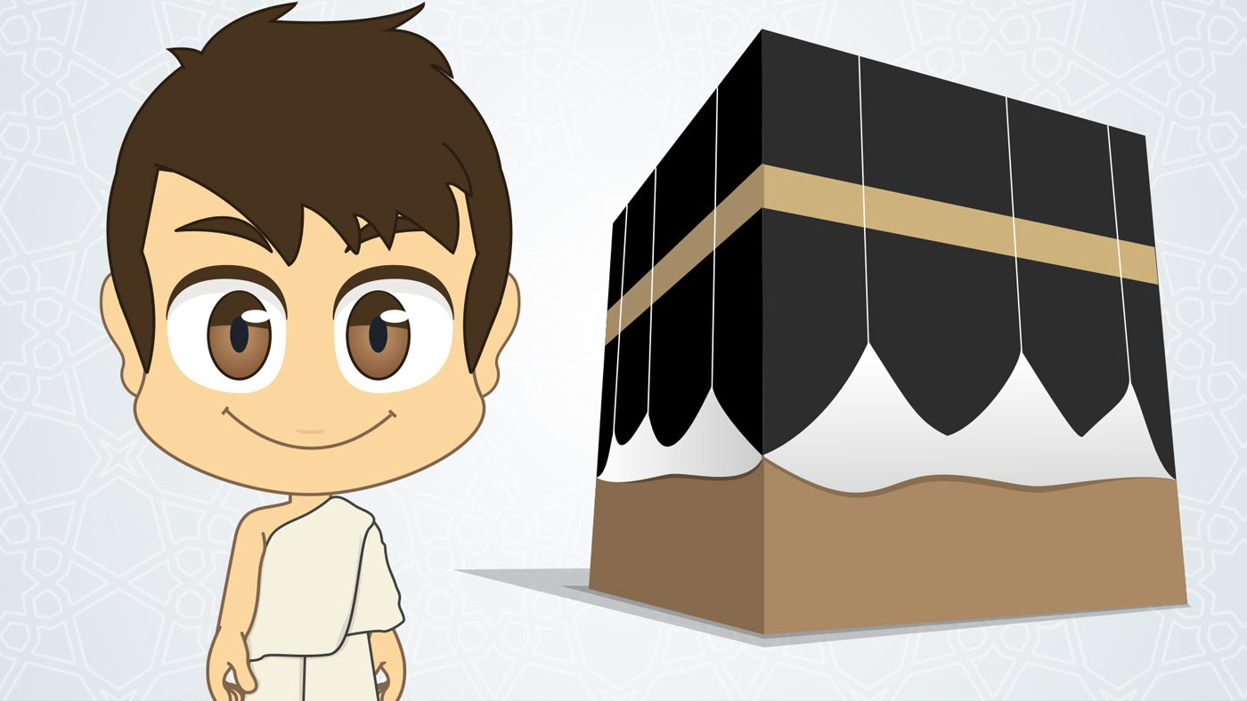
القوانين الصفية الإلكترونية
حَـجَّ
شَــمَّ

Slide 11
القوانين الصفية الإلكترونية
القِــطُّ
الدُّ بُّ

Slide 12
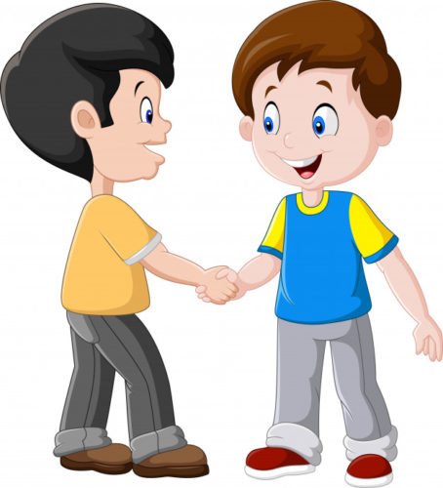
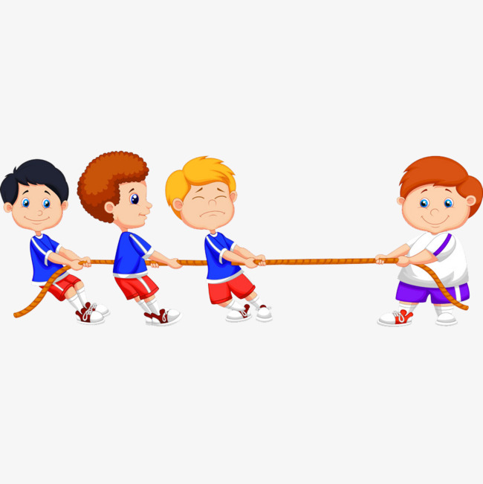
القوانين الصفية الإلكترونية
سَـلَّـمَ
شَـدَّ

Slide 13
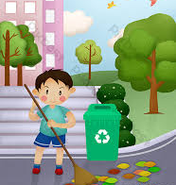
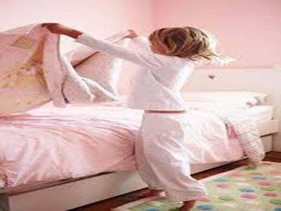
القوانين الصفية الإلكترونية
رَتَّـبَ
نَـظَّـفَ

Slide 14
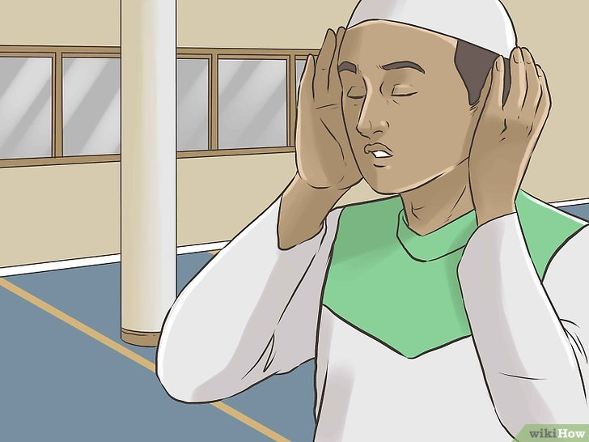
القوانين الصفية الإلكترونية
فَـكَّـرَ
أَذَّنَ

Slide 15
القوانين الصفية الإلكترونية
أُحِبٌّ
أَرْسُمُ
جَدَّتي
رُؤْيَةُ
ثُر يّا
وَجْهُ
جَدّي
إدْخال
أُسَلِّمُ
فِعْلٌ
إفْشاءُ
أَسْجِدُ

Slide 16
القوانين الصفية الإلكترونية

Slide 17
القوانين الصفية الإلكترونية

Slide 18
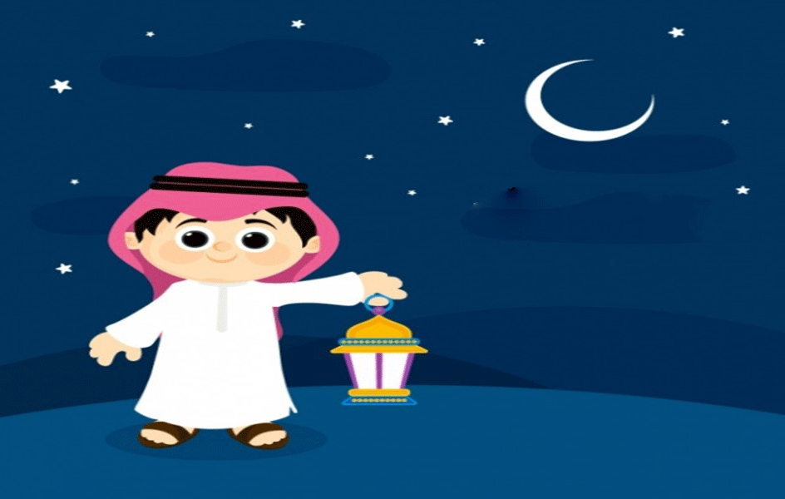
القوانين الصفية الإلكترونية
شكرا لكم كانت حصة مميزة

